Slide 1

개방형 클라우드 플랫폼 기술지원 및 유지보수·관리
[애플리케이션 플랫폼]
Bosh Metric Agent
작성일 : 2020. 11. 23.
버 전 : 1.0

Slide 2
개정 이력
버전 | 날짜 | 변경 내용 | 담당자 | 확인자 | 승인자
1.0 | 2020.11.23 | 최초 작성 | 김태진 | 정기봉 | 정기봉

Slide 3
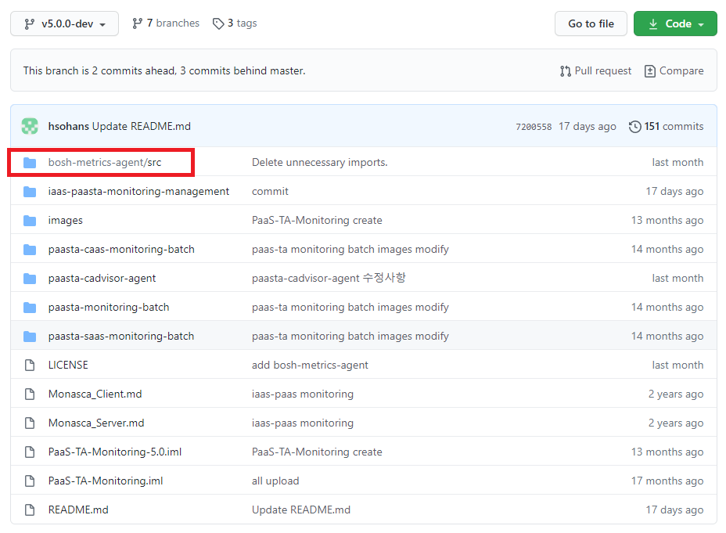
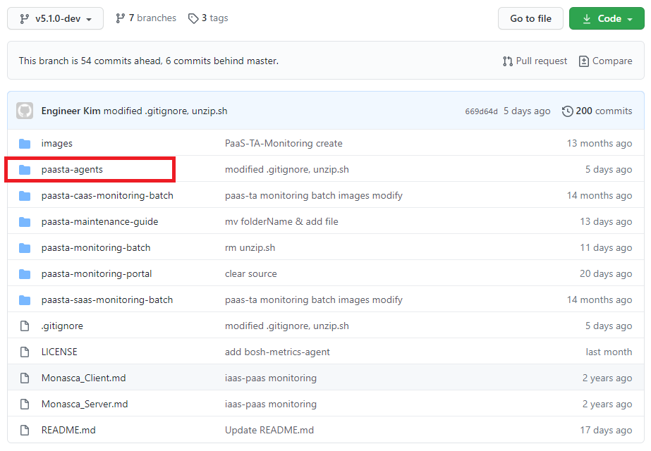
Source 위치
GitHub
https://github.com/PAAS-TA/PaaS-TA-Monitoring/

Slide 4
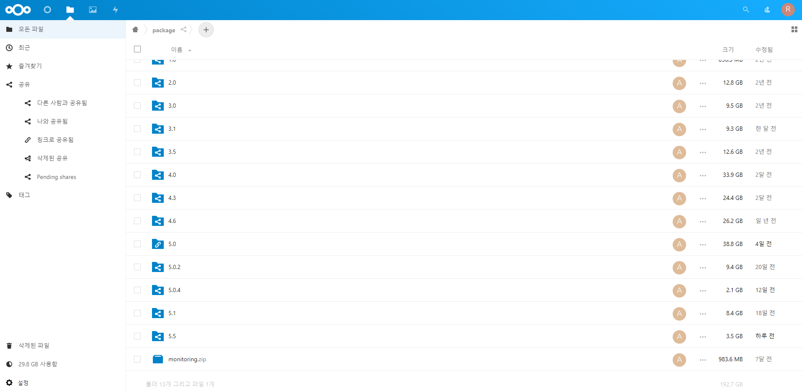
배포 파일 구조
PaaS-TA 온라인 설치 파일 저장소인 Nextcloud(http://45.248.73.44) 에 home > package 위치에 버전별 deployment, release, stemcell 배포 파일이 존재한다.
source 혹은 souce를 build 한 바이너리를 배포 파일로 만들어 배포하는 곳은 release 에 위치.

Slide 5
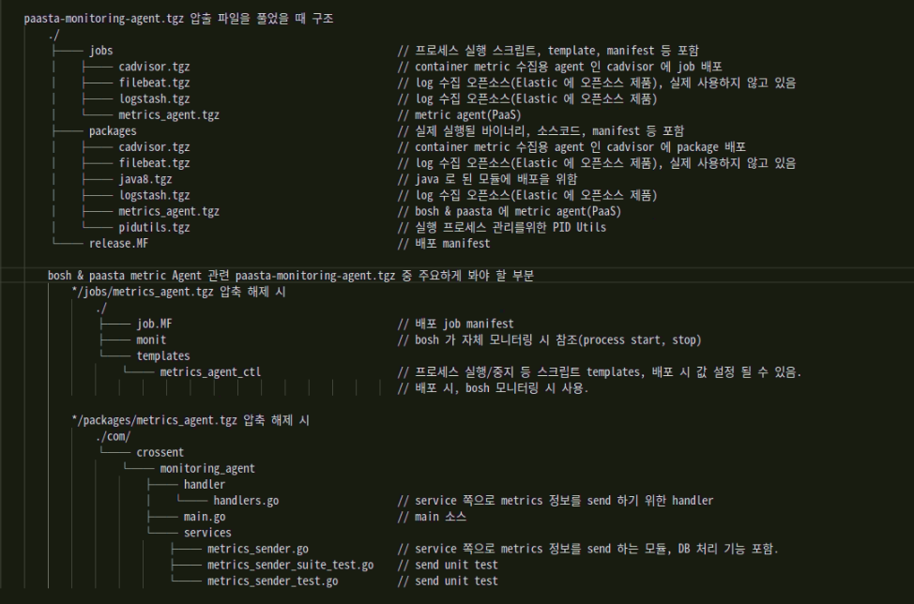
배포 파일 구조
Openstack InstanceVM 내 정식 Path 로 다운로드 및 구성 했을 때 배포 압축 파일 위치
~/workspace/paasta-버전/release/paasta-monitoring/paasta-monitoring-agent.tgz

